Slide 1

cg-4. Blender の基本操作
オブジェクトの選択： マウスの右クリック
位置モードへの切り替え：「G」キー
拡大縮小モードへの切り替え：「S」キー
回転モードへの切り替え：「S」キー
メッシュで構成された３次元オブジェクトの新規作成：
メニューの「追加 (Add)」（あるいは SHIFT + Aキー）→
「メッシュ (Mesh)」
その後，種類を選択（円柱，立方体などが選べる）．
選択されたオブジェクト等の削除： DEL キー
レンダリング： F12キー （メニューでも）
３次元コンピュータグラフィックス
実演シリーズ 金子邦彦

Slide 2
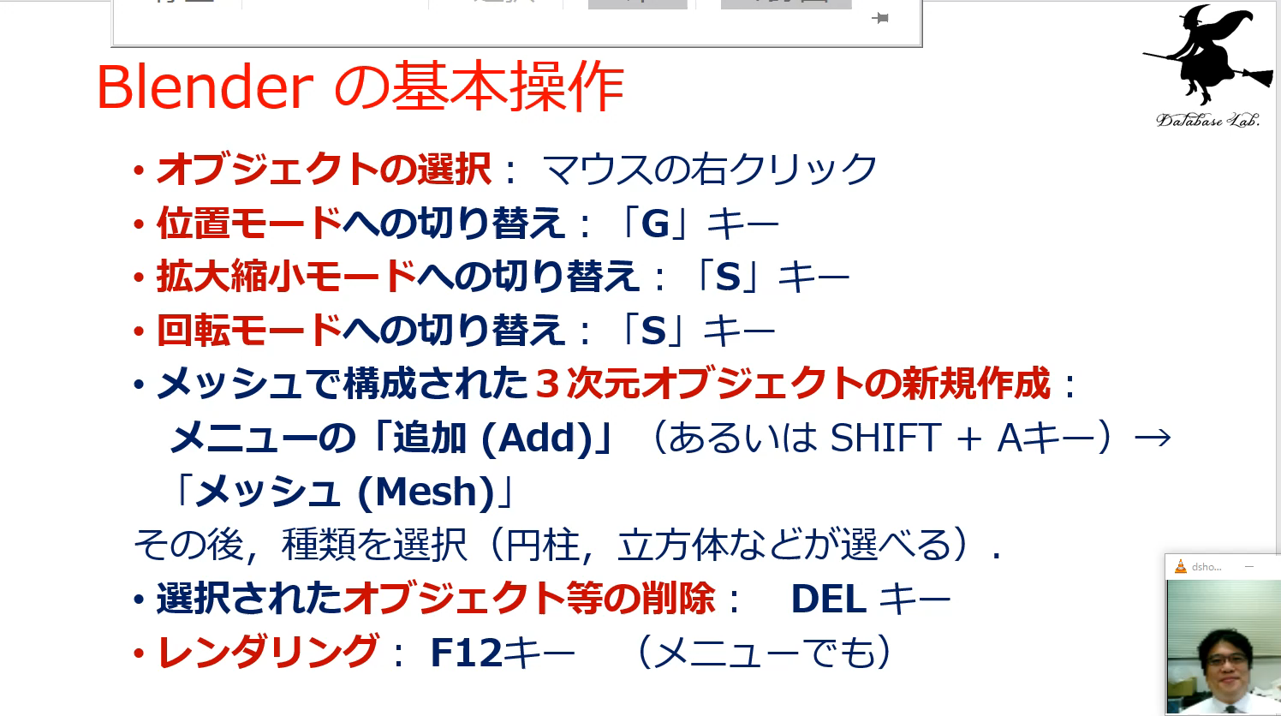

Slide 3
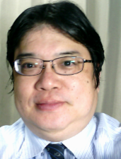
関連資料は，次のページで公開しています．
https://www.kkaneko.jp/db/index.html
金子研究室ホームページ
https://www.kkaneko.jp/index.html
金子邦彦

